Slide 1

KHOA KỸ THUẬT VÀ CÔNG NGHỆ
BỘ MÔN CÔNG NGHỆ THÔNG TIN
BÁO CÁO ĐỒ ÁN CƠ SỞ NGÀNH
“Tìm hiểu và xây dựng ứng dụng quản lý cửa hàng vật liệu xây dựng”
Giảng viên hướng dẫn: ThS. Nguyễn Thừa Phát Tài
Sinh viên thực hiện: Mai Đỗ Uyên
Lớp: DA21TTC
Khóa: 2021-2025

Slide 2

1
Tổng quan đề tài
NỘI DUNG
2
Thiết kế hệ thống
3
Kết quả đạt được
4
Kết luận và
hướng phát triển

Slide 3


1
TỔNG QUAN ĐỀ TÀI
Lý do chọn đề tài
Mục tiêu đề tài
Công nghệ sử dụng

Slide 4

Lý do chọn đề tài
Nhu cầu tin học hóa của các cửa hàng tăng cao
Công nghệ thông tin phát triển
Giảm thiểu thời gian cho việc quản lý bằng phương pháp viết tay

Slide 5



Mục tiêu đề tài
Tìm hiểu các công nghệ, ngôn ngữ phù hợp để thiết kế hệ thống
Nhằm tạo ra ứng dụng để quản lý cửa hàng vật liệu xây dựng.
Về phía người dùng, đảm bảo có thể tối ưu hóa thời gian thực hiện công việc một cách hiệu quả và chính xác.

Slide 6

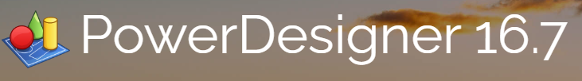

Công nghệ sử dụng
Hệ quản trị cơ sở dữ liệu MySQL
Thiết kế cơ sở dữ liệu
Ngôn ngữ lập trình C#

Slide 7

2
PHÂN TÍCH THIẾT KẾ HỆ THỐNG

Slide 8
CÁC CHỨC NĂNG CHÍNH
1. Quản lí tài khoản
3. Quản lí danh sách vật liệu
5. Quản lí nhà cung cấp
2. Quản lí khách hàng
4. Quản lí nhân viên

Slide 9
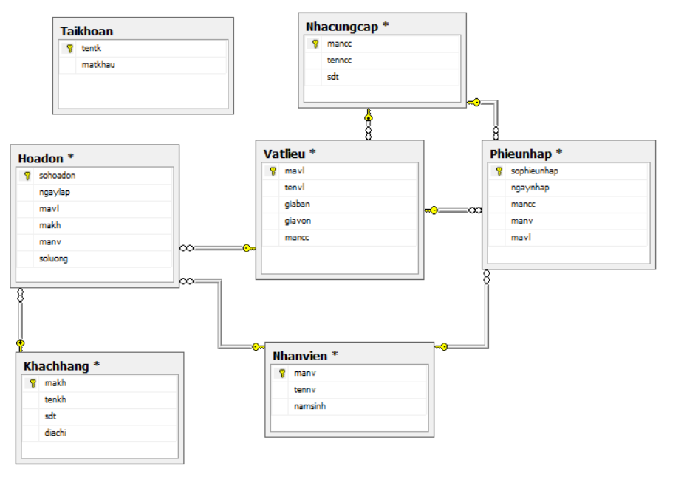
BIỂU ĐỒ CƠ SỞ DỮ LIỆU

Slide 10
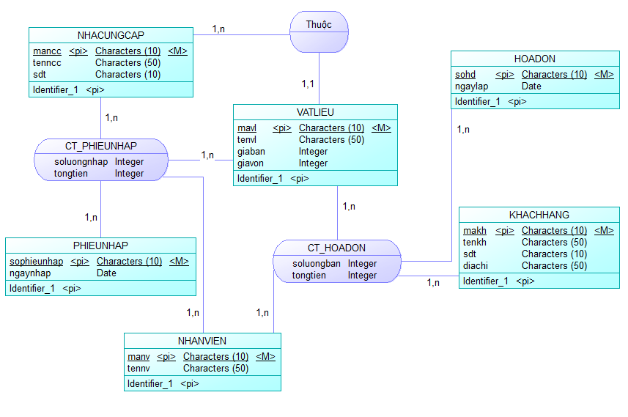
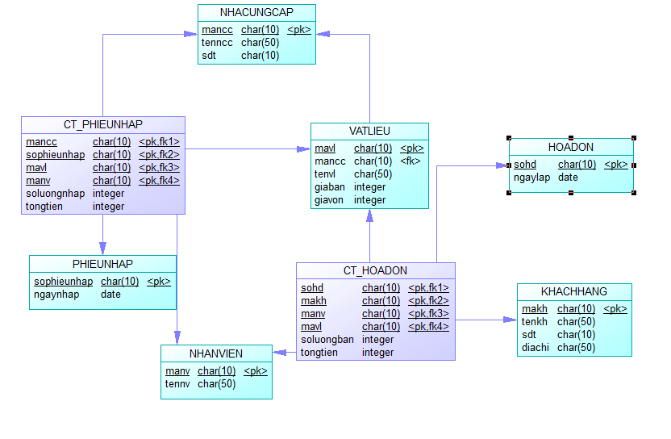
BIỂU ĐỒ CƠ SỞ DỮ LIỆU
Mô hình quan niệm dữ liệu
Mô hình vật lý dữ liệu

Slide 11

3
KẾT QUẢ
ĐẠT ĐƯỢC

Slide 12
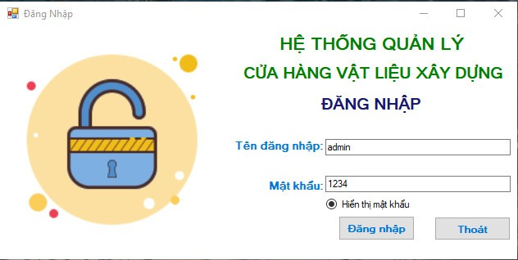
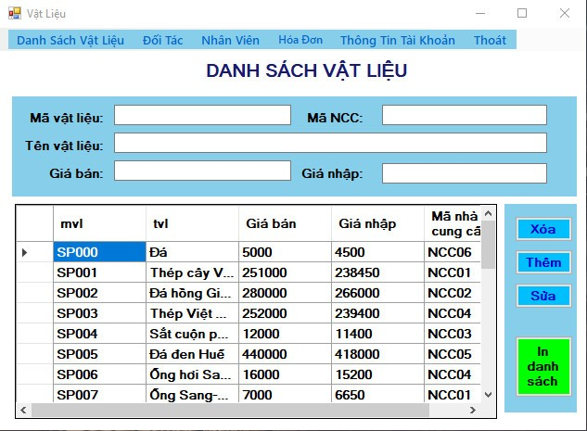
Giao diện đăng nhập
Giao diện quản lý vật liệu

Slide 13
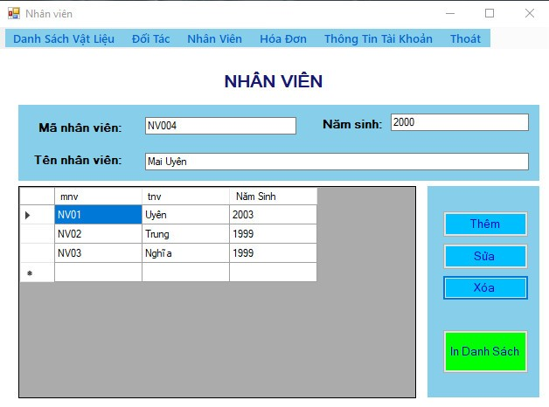
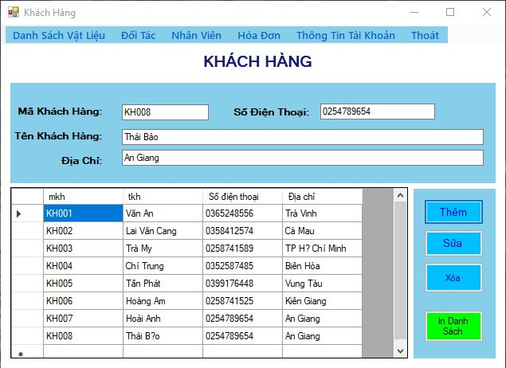
Giao diện quản lí nhân viên
Giao diện quản lí khách hàng
Quản lý danh sách
các điểm du lịch

Slide 14
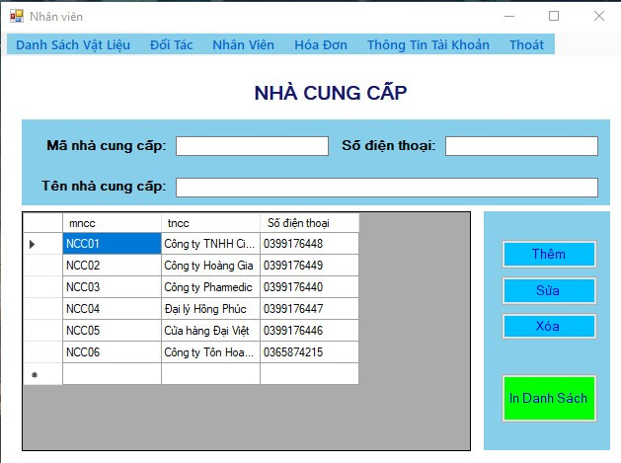
Giao diện quản lý nhà cung cấp

Slide 15
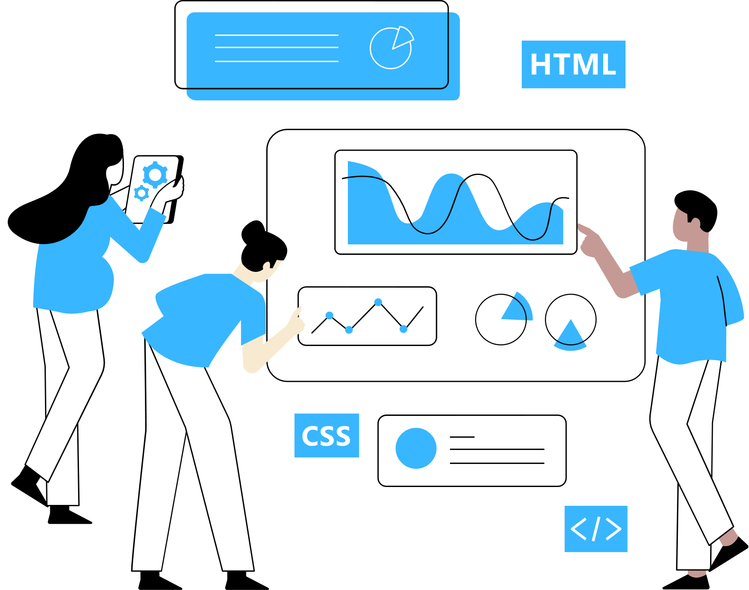
4
KẾT LUẬN
VÀ
HƯỚNG PHÁT TRIỂN

Slide 16


Kết luận
Giao diện đơn giản dễ sử dụng
Đã hoàn thành
Hoàn thành cơ bản các chức năng: thêm, sửa, xóa
Cơ sở dữ liệu chưa được chặt chẻ, Ứng dụng chỉ dừng lại ở mức tìm hiểu ngôn ngữ và phương pháp phân tích hệ thống.
Chưa hoàn thành
Chức năng còn nhiều hạn chế

Slide 17

Hướng phát triển
Nâng cấp mô hình quản lý.
Tích hợp các tính năng tương tác với người dùng
Bổ sung một số các chức năng hiệu chỉnh để người dùng có thể linh động hơn trong quá trình hiệu chỉnh.

